Slide 1
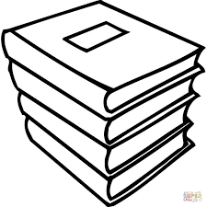
PILAS
Es una estructura de tipo LIFO(Last-in, first-out). Último en entrar, primero en salir.
Tope
No tiene representación propia a nivel de programación
Vectores (estáticas)
Se apoya en:
Listas Ligadas (Dinámicas)
PILAS
Es una colección de objetos donde el último en entrar es el primero en salir

Slide 2
PILAS
Donde se Utilizan:
En los algoritmos recursivos
Pila de Direcciones (Segmento de Pila)
Máquinas de pilas
Operaciones Básicas:
APILAR: Llevar el dato a la estructura
Tope = 0
Pila Vacía
Pila Llena
DESAPILAR: Sacar
Tope = N
D=
Pila [Tope]
Tope = Tope +1

Slide 3
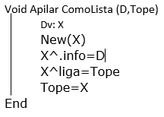
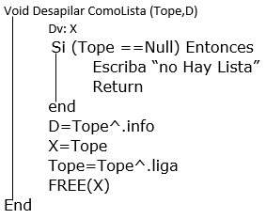
PILAS
2
09
40
08
20
Null
Tope
05
Tope
09
Tope
08
Pilas como listas simplemente ligadas
Tope=Null
2
09
05
Tope
40
08
09
20
Null
08
D
Tope
X
Tope
D
X
20
40
2
Null
08
08
09
09
05
08
09
05
-

Slide 4
PILAS
2
09
40
08
20
Null
Tope
05
Tope
09
Tope
08
Pilas como listas simplemente ligadas
Tope=Null
2
09
05
Tope
40
08
09
20
Null
08
D
Tope
X
Tope
D
X
20
40
2
Null
08
08
09
09
05
08
09
05
05
09
08
08
Null
Null
2
40
20
05
09
08
Msj: No hay lista
-

